Slide 1


Slide 2

圓形
Notes:
circle

Slide 3

橢圓形
Notes:
oval; ellipse

Slide 4
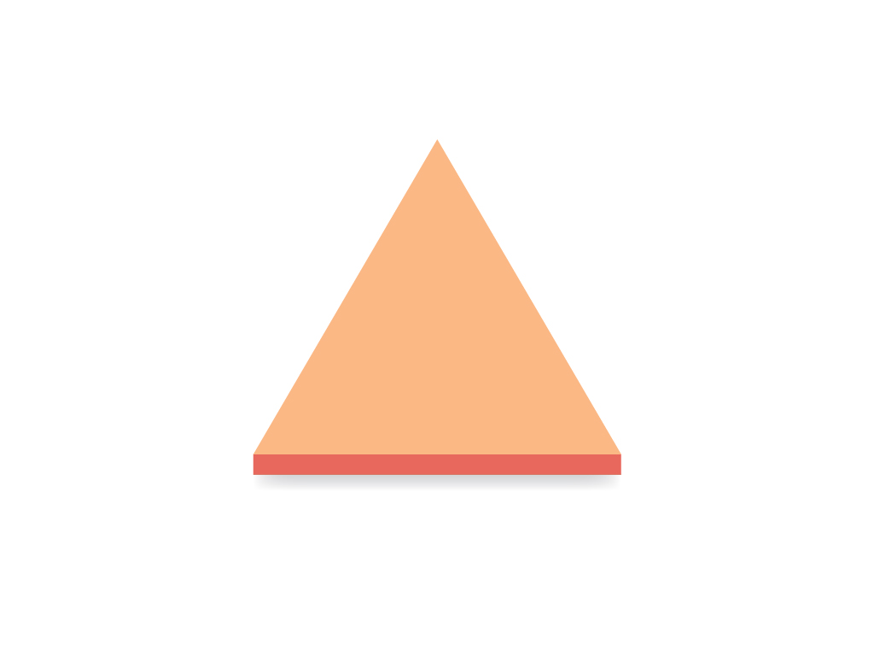
三角形
Notes:
triangle

Slide 5

正方形
Notes:
square

Slide 6

長方形
Notes:
retangle

Slide 7

梯形
Notes:
trapezoid

Slide 8

菱形
Notes:
rhombus

Slide 9

五邊形
Notes:
pentagon

Slide 10

星形
Notes:
star

Slide 11

心形
Notes:
heart

